Slide 1
Molekulární biologie pro informatiky - 7
Molekulární struktura eukaryotické buňky

Slide 2
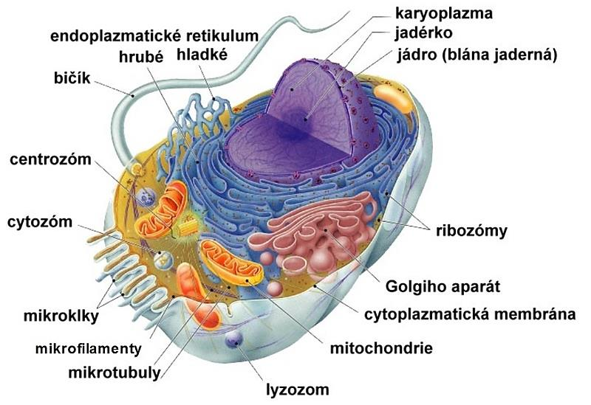
Eukaryotická buňka
Struktura buňky
povrch buňky (CM, BS)
základní cytoplazma
jádro
semiautonomní organely
endomembránový systém (GA, ER)
cytoskelet
Buněčné kompartmenty
oddělení a organizace chemických reakcí
výhody - protichůdné chemické procesy, mikroprostředí chemické reakce
- oddělení nebezpečných rozkladných dějů, dělba práce mezi organelami
nevýhody - koordinace procesů, biosyntéza organel, třídění proteinů
https://eluc.kr-olomoucky.cz/verejne/lekce/5

Slide 3
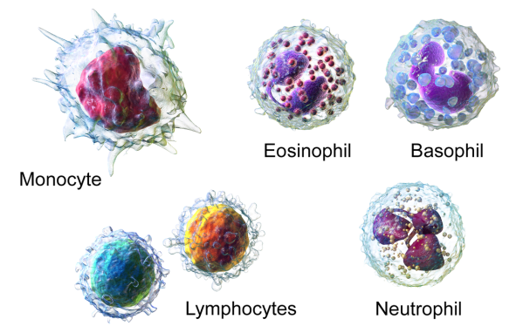
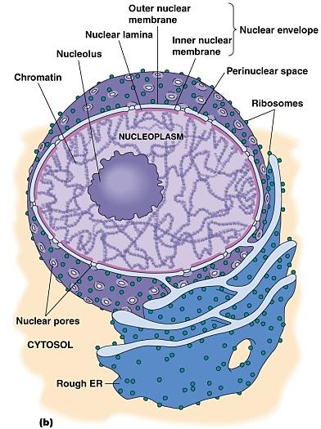
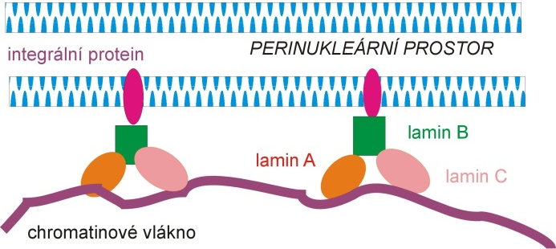
Jádro
funkce genetická, metabolická, regulační
hmota uvnitř jádra = chromatin
jaderná membrána
- dvě biomembrány (vnější navazuje na membránu ER)
- perinukleární prostor (navazuje na lumen ER)
- jaderné póry
jaderná lamina
- vyztužení vnitřní membrány, vazba chromatinu
- lamin A, B, C
jadérko
Monocyt
Eozinofil
Bazofil
Lymfocyty
Neutrofil
Vnější
membrána
Jaderná
lamina
Jaderná
membrána
Jadérko
Vnitřní
membrána
Chromatin
Perinukleární
prostor
Ribozomy
Jaderné
póry
Hrubé ER
http://www.mun.ca/biology/desmid/brian/BIOL2060/BIOL2060-18/CB18.html
http://xarquon.jcu.cz/edu/zbb/prednasky/07cytoskeleton/077nuclearskeleton/skelet_jaderny.htm
https://en.wikipedia.org/wiki/White_blood_cell#/media/File:Blausen_0909_WhiteBloodCells.png

Slide 4
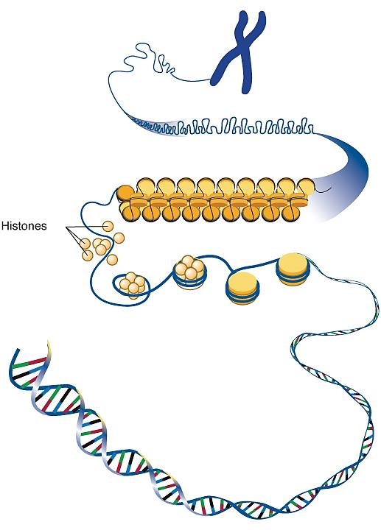
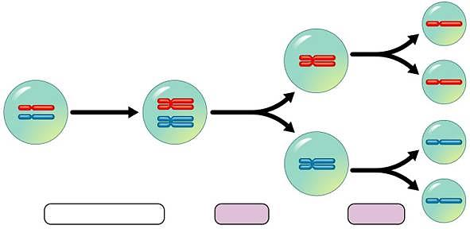
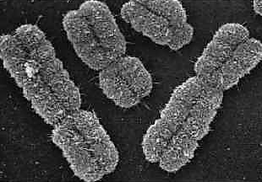
Chromatin
dsDNA, histony , proteiny nehistonové povahy
dvoušroubovice DNA - nukleozomový řetězec - 30-nm chrom. vlákno - 600-nm chrom. vlákno - mitotický chromozom
euchromatin, heterochromatin
Chromozom
v interfázním jádře rozprostřen
při mitóze ve formě mitotického chromozomu
haploidní sada chromozomů v pohlavních buňkách
diploidní sada chromozomů v somatických buňkách
600-nm chromatinové vlákno
Mitotický chromozom
30-nm chromatinové vlákno
Histony
10-nm nukleozomové vlákno
2-nm dsDNA
Replikace
1. MEI
2. MEI
Interfáze
Mitotické chromozomy
Diploidní
Haploidní
http://www.mechanobio.info/figure/1389942033388.jpg.html lookfordiagnosis.com http://facweb.bhc.edu/academics/science/robertsk/biol100/celldivision.htm

Slide 5
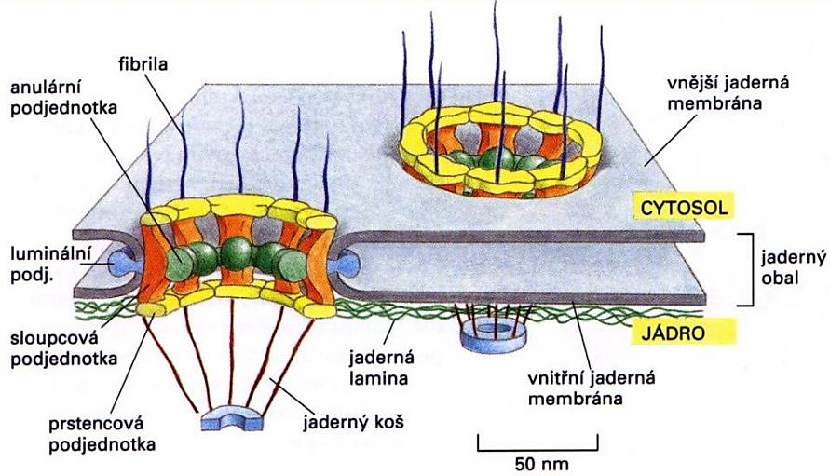
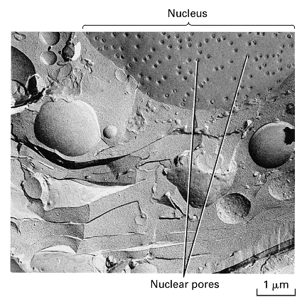
Transport přes jaderný pór
Jaderný pór
3000 - 4000 póru v jádře savčích buněk
komplex cca 100 různých nukleoporinů, osmičetná symetrie
cytoplazmatická strana - kruh s vlákny
nukleoplazmatická strana - kruh v jaderné lamině, struktura ve tvaru koše
Transport molekul mezi jádrem a cytoplazmou
pasivní transport - volná difuze menších molekul rozpuštěných ve vodě
aktivní transport - selektivní transport molekul s třídícími signály
- vazba molekuly na importin/exportin, translokace jaderným pórem
- jednostranný transport zajišťuje Ran
http://slideplayer.cz/slide/3008839/ http://www.pha.jhu.edu/~ghzheng/old/webct/note6_4.htm#

Slide 6
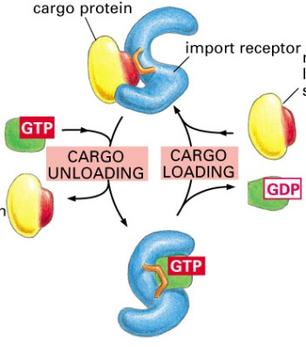
Transport přes jaderný pór
Transport do jádra (import)
jaderná lokalizační sekvence (NLS)
NLS rozeznána importinem - vazba k póru - import do jádra
vazba Ran-GTP - vytěsnění přenášeného proteinu
export Ran-GTP/importin z jádra
hydrolýza GTP na GDP
disociace Ran-GDP/importin
Přenášený
protein
Importin
Ran
NLS
Vyložení
Naložení
Transport z jádra (export)
jaderná exportní sekvence (NES)
vazba Ran-GTP k exportinu - naložení exportovaného proteinu
vazba k póru - export z jádra
hydrolýza GTP na GDP - uvolnění přenášené molekuly
mRNA exportována ve formě hnRNP
rRNA exportována ve formě podjednotek ribozomů
http://www.mun.ca/biology/desmid/brian/BIOL2060/BIOL2060-18/CB18.html http://www.pha.jhu.edu/~ghzheng/old/webct/note6_4.htm#

Slide 7
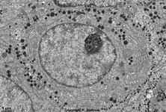
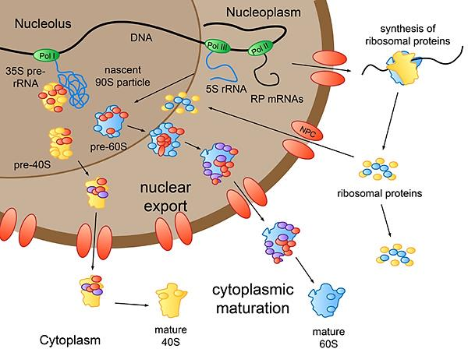
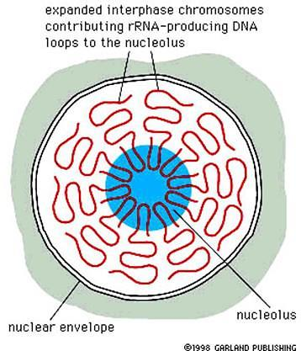
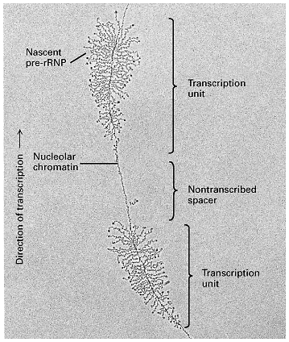
Jadérko
Syntéza molekul rRNA, sestavení ribozomálních podjednotek
Organizátor jadérka
krátká raménka chromozomů 13, 14, 15, 21, 22
tandemové repetice rDNA (geny pro rRNA)
přepis rDNA do 45S pre-rRNA (RNA Pol I)
štěpení na 18S, 5.8S a 28S rRNA (snoRNP)
5S rRNA přepisována mimo jadérko (RNA Pol III)
Import ribozomálních proteinů - sestavení ribozomálních podjednotek - export podjednotek
jadérko
jaderná membrána
chromozomy podílející se svojí
rDNA na tvorbě jadérka
jaderná membrána
jadérko
http://www.pha.jhu.edu/~ghzheng/old/webct/note6_4.html https://www.uni-mainz.de/FB/Medizin/Anatomie/workshop/EM/EMNucleolus.html
http://cryoem.berkeley.edu/~bgreber/website/pages/biogenesis.html

Slide 8
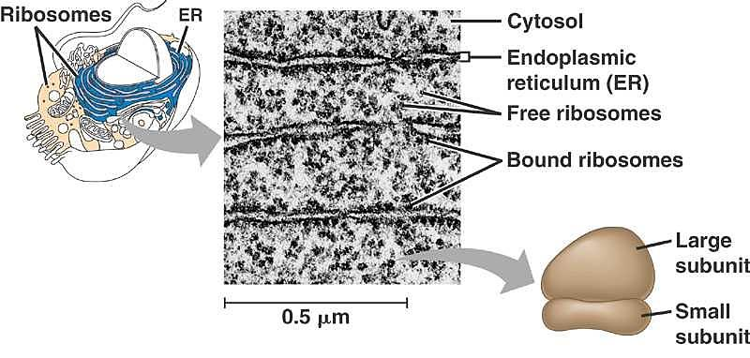
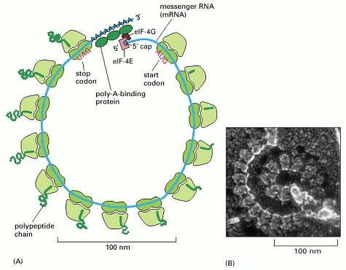
Ribozomy
80S, bez membrány
volně v cytoplazmě, vázané na ER
2 podjednotky
- vznik v jadérku, spojení v cytoplazmě
- 60S: 5S, 5.8S, 28S rRNA; 50 L proteinů
- 40S: 18S rRNA; 30 S proteinů
syntéza proteinů na základě genetické informace uložené v mRNA
polyribozom: řada ribozomů připojených na jedinou molekulu mRNA
Ribozomy
ER
Cytoplazma
mRNA
eIF-4G
Endoplazmatické retikulum
čepička
Stop
kodon
eIF-4E
Iniciační
kodon
Volné ribozomy
PolyA vazebný
protein
Vázané ribozomy
Velká podjednotka
(60S)
Malá podjednotka
(40S)
Polypeptidový
řetězec
http://www.ncbi.nlm.nih.gov/books/NBK26829/figure/A1090/?report=objectonly
http://www.pha.jhu.edu/~ghzheng/old/webct/note6_4.html http://bio1151.nicerweb.com/Locked/media/ch06/ribosome.html

Slide 9
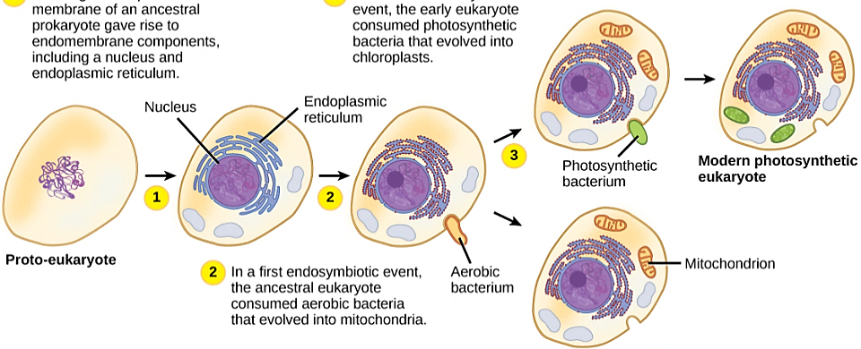
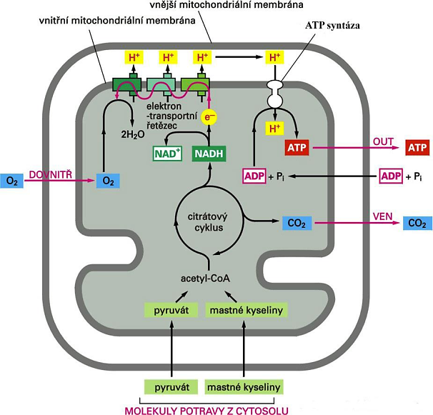
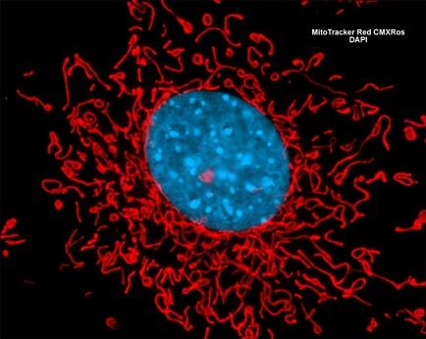
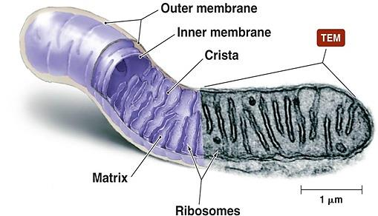
Semiautonomní organely
energetická centra buňky
vlastní genom a proteosyntetický aparát
část proteinů řízena jadernými geny
endosymbiotická teorie
ER
Jádro
Fotosyntetizující
bakterie
Moderní fotosyntetizující
eukaryotická buňka
Proto-eukaryotická
buňka
Aerobní
bakterie
Mitochondrie
Mitochondrie
organely buněčného dýchání, zisk ATP
dvě biomembrány - vnější hladká, vnitřní zvrásněna (kristy)
dva kompartmenty - mezi membránami, matrix mitochondrie
enzymy oxidativní fosforylace a dýchacího řetězce na vnitřní membráně
enzymy Krebsova cyklu a katabolismu MK v matrix
Moderní heterotrofní
eukaryotická buňka
Vnější membrána
Vnitřní membrána
TEM
Krista
Matrix
Ribozomy
https://frombenchtobedside.wordpress.com/ http://archive.cnx.org/contents/420d9f1a-a15c-4ee5-b879-52dd4debf8d5@2/eukaryotic-origins
Michal Stoklasa, Mitochondrie anaerobních prvoků, Praha, 2015 http://www.biologyexams4u.com/2013/02/mitochondria-structure-and-function.html#.Vuar4Xqhlr8

Slide 10
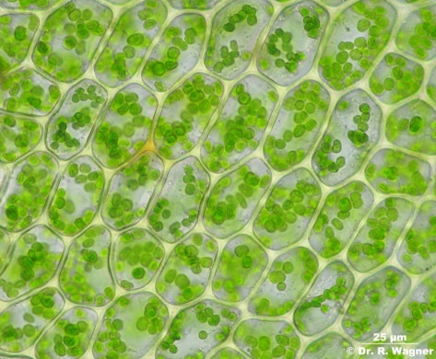
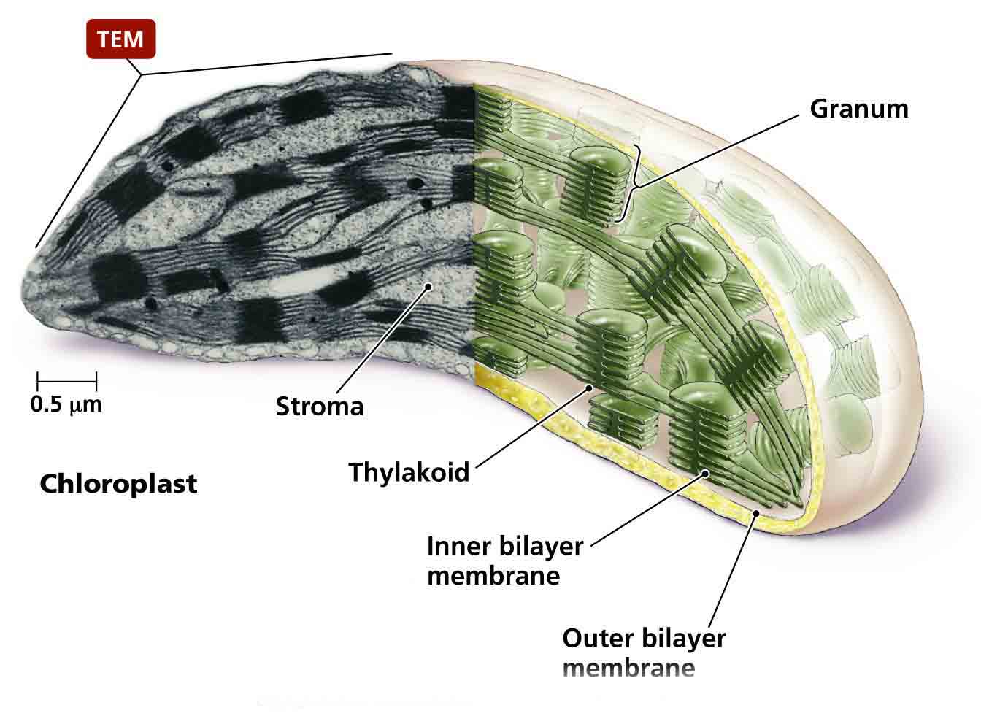
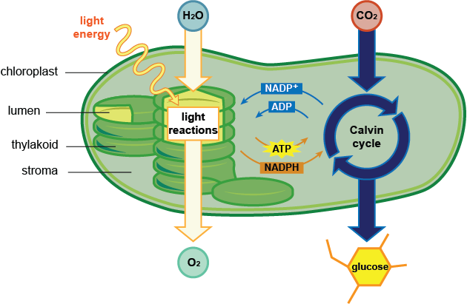
Semiautomní organely
Chloroplasty
thylakoidy - ploché vaky navrstvené do gran
- fotosyntetické pigmenty (zelený chlorofyl)
tři kompartmenty - prostor mezi dvojitou membránou obalu, lumen thylakoidů
- stroma (matrix): vnitřní základní hmota; DNA, ribozomy a inkluze
Granum
Stroma
Tylakoid
Vnitřní dvojvrstevná
membrána
Vnější dvojvrstevná
membrána
oxygenní fotosyntéza
i) světelná fáze (thylakoidy)
- přeměna světelné energie na chemickou, vznik ATP a NADPH, O₂
ii) temnostní fáze (stroma)
- uložení chemické energie fixací CO₂, tvorba glukózy a zásobních látek (škrob)
http://clashtalk.kinja.com/take-a-minute-to-appreciate-photosynthesis-1742386609; http://www.biologydiscussion.com/chloroplasts/chemical-composition-of-chloroplasts-600-words-biology/788; http://www.shmoop.com/photosynthesis/inputs-architecture.html

Slide 11
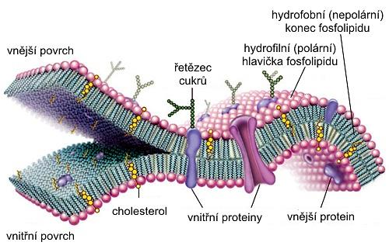
Cytoplazmatická membrána
Funkce
soudržnost buňky, ochrana před vnějšími vlivy
tvar buňky, ukotvení cytoskeletu
regulovaný transport látek (semipermeabilita)
podíl na adhezi buněk a buněčné signalizaci
Složení
i) lipidy
amfifilní dvojvrstva
fosfolipidy, glykolipidy, cholesterol
ii) proteiny
integrální, ukotvené s lipidy, periferní
funkce: receptory, signalizace, transport látek, mezibuněčný kontakt, kontakt cytoskeletu
iii) sacharidy
glykolipidy a glykoproteiny, glykokalyx na vnější straně buňky
funkce: mechanická, informační, vazebná místa pro patogeny
Model tekuté mozaiky
molekuly lipidů i proteinů v neustálém pohybu, pohyb proteinů v rámci fosfolipidové dvojvrstvy
http://dl1.cuni.cz/mod/page/view.php?id=195338&lang=de

Slide 12
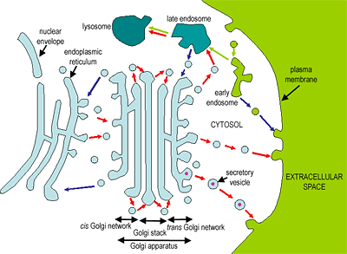
Transport mezi vnitrobuněčnými oddíly
Sekreční a endocytické dráhy
spolupráce buněčných organel, transport materiálů mezi organelami
sekreční (exocytická) dráha
- biosyntéza organel
- vylučování molekul do me- zibuněčného prostoru
endocytická dráha
- příjem a zpracování signálů a materiálu z vnějšího prostředí
vezikulární transport
- transport proteinů a lipidů mezi organelami
Lysozom
Pozdní endozom
Jaderná
membrána
Endoplazmatické
retikulum
Cytoplazmatická
membrána
Raný
endozom
CYTOPLAZMA
Sekreční váček
EXTRACELULÁRNÍ
prostor
Golgiho aparát
http://www.histology.leeds.ac.uk/cell/endo-exo.php

Slide 13
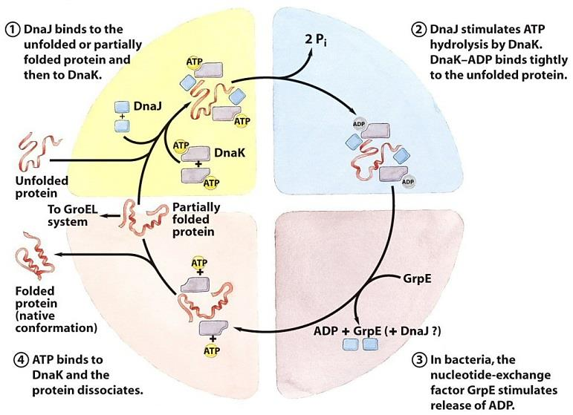
Transport mezi vnitrobuněčnými oddíly
Chaperony
podporují sbalování proteinů, brání agregaci proteinů
proteinové rodiny - Hsp70, Hsp90, válcovité chaperoniny
Hsp70 a jejich regulátory
vazba na nově vznikající proteiny na ribozomu
ve stresových podmínkách - vazba na chybně poskládané proteiny, sbalení proteinů po denaturaci
působí při transportu proteinů
DnaK: bakteriální Hsp70, podpůrné proteiny DnaJ a GrpE
Vazba DnaJ k nesloženému peptidu
Vazba komplexu k DnaK-ATP
DnaJ stimuluje hydrolýzu ATP
DnaK-ADP pevně váže nesložený protein
DnaK váže ATP
Uvolnění složeného proteinu
GrpE stimuluje uvolnění ADP
http://chemistry.umeche.maine.edu/CHY431/Folding4.html

Slide 14
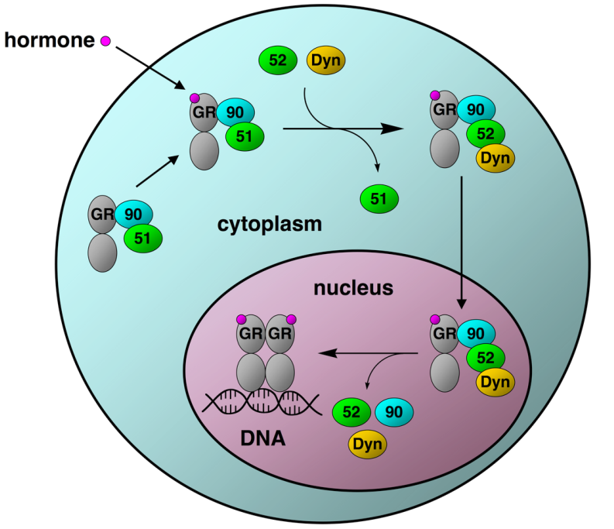
Transport mezi vnitrobuněčnými oddíly
Hsp70 u savců
Hsc73 (cytosol), BiP (ER), mHsp70 (mitochondrie), ctHsp70 (chloroplasty)
Hsp40 - vyhledávají specifické substráty (obdoba DnaJ)
samy si zajišťují výměnu ADP/ATP a uvolnění peptidu (ekvivalent GroE netřeba)
Hsp90
správné skládání a funkce receptorů pro steroidní hormony (kortizol, estrogen, progesteron, aj.)
např. glukokortikoidový receptor (GR) - kortizol
v klidu se na GR váže imunofilin 51 a Hsp90, které ho udržují ve správné konformaci pro vazbu lignadu
po vazbě kortizolu se vymění imunofilin 51 za 52
imunofilin 52 váže dynein (Dyn), který připojuje komplex k cytoskeletu a zajišťuje jeho traslokaci do jádra
v jádře se pomocné proteiny uvolní, GR dimerizuje a spouští expresi cílových genů
https://en.wikipedia.org/wiki/Hsp90#/media/File:Gr_hsp90_translocation.png

Slide 15
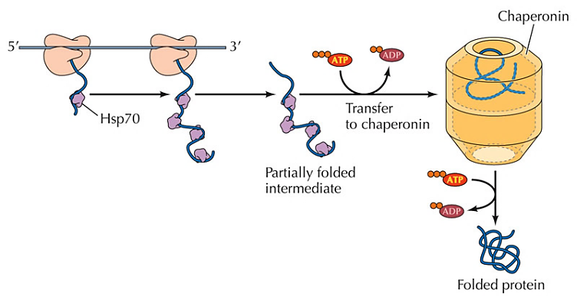
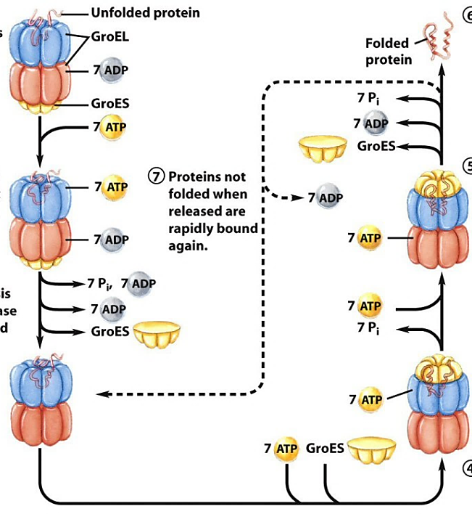
Transport mezi vnitrobuněčnými oddíly
Hsp60, chaperoniny
válcovité částice
skládání nových i denaturovaných proteinů
Chaperoniny GroEL a GroES u E. coli
GroEL - 2 kruhy tvořící válec
GroES - poklička válce
vazba nesloženého proteinu na vnitřní stěnu kruhu
vazba ATP k obsazenému kruhu
hydrolýza ATP, uvolnění ADP a GroES
vazba ATP a GroES k obsazenému kruhu
skládání proteinu
hydrolýza ATP, uvolnění GroES a složeného proteinu
Obdobné struktury u eukaryot
mitochondrie Hsp60 a Hsp10
chloroplasty Cpn60 a Cpn10
po translokaci proteinu do mitochondrií a chloroplastů s ním nejdříve asociují Hsp40 a Hsp70, které zachovají jeho schopnost skládání a přenesou ho do chaperoninu, kde je skládání dokončeno
http://chemistry.umeche.maine.edu/CHY431/Folding4.html http://oregonstate.edu/instruction/bi314/summer09/Fig-08-23-0.jpg

Slide 16
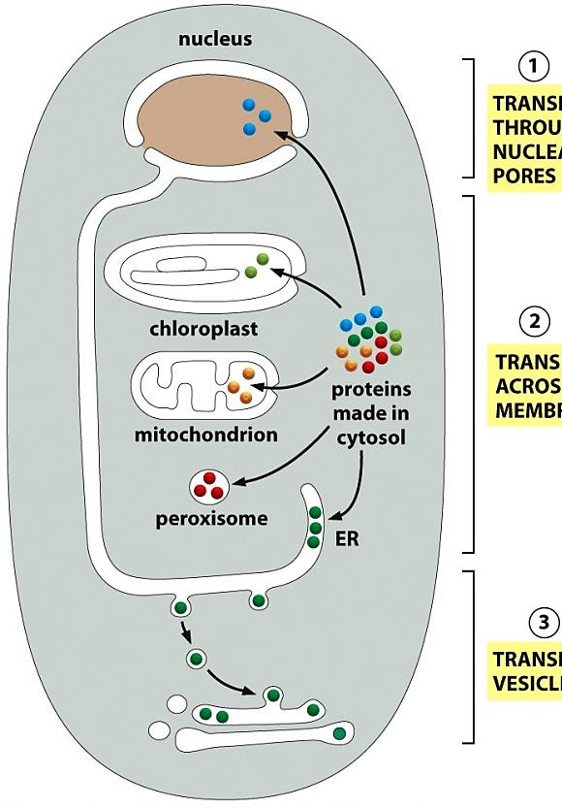
Transport mezi vnitrobuněčnými oddíly
Třídění proteinů
proteiny pro jádro, mitochondrie, chloroplasty a peroxizomy transportovány přímo z cytoplazmy
pro Golgiho aparát, lysozomy, endozomy, extracelulární prostor přichází z ER
Adresová sekvence
sekvence v proteinu určující do jaké organely má jít (15 - 60 aminokyselin)
přesné sekvence pro jednotlivé organely se mohou lišit, vliv
hydrofobních, kladně nabitých a záporně nabitých aminokyselin
Funkce signálu
Příklad adresové sekvence
Import do ER
Zadržení v lumen ER
Import do mitochondrií
Import do jádra
Import do peroxizomů
Tři mechanismy importu proteinů do membránových organel
transport jaderným pórem
proteinové translokátory (ER, mitochondrie, chloroplasty)
transportní váčky (sekreční dráha z ER)
http://oregonstate.edu/instruction/bi314/fall12/proteinsorting.html

Slide 17
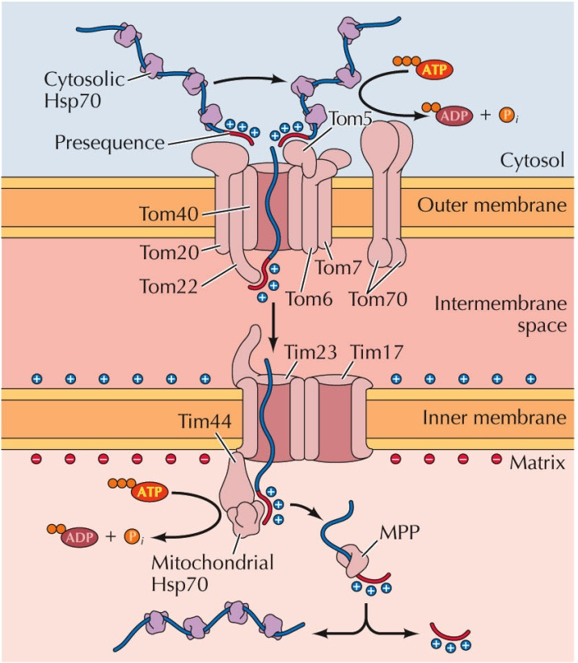
Import proteinů pomocí proteinových translokátorů
vstup do mitochondrií a chloroplastů
- proteinové translokátory v membráně organel
- adresová sekvence na N-konci transportovaného proteinu
- během přenosu je protein rozvinut a odstraněna adresová sekvence
- po transportu přes membrány je protein opětovně složen
Import do mitochondrií
1) import do matrix
- cytosolické Hsp70 rozvinou transportovaný protein
- receptor rozezná adresovou sekvenci
- translokace proteinu vnější membránou (TOM)
vnitřní membránou (TIM)
- matrixová proteáza odštěpení adresovou sekvenci
- mHsp70 dokončuje translokaci a sbalení proteinu
- elektrochemický gradient na vnitřní membráně
- průchod membránami vyžaduje ATP
http://faculty.samford.edu/~djohnso2/44962w/405/_12mitochondria.html

Slide 18
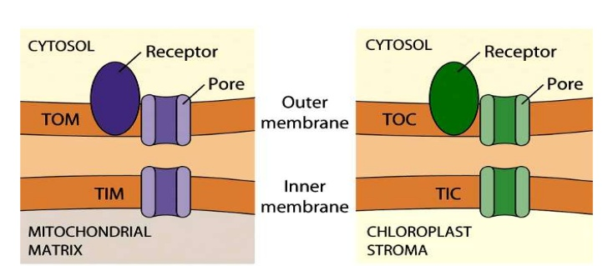
Import proteinů pomocí proteinových translokátorů
Import do mitochondrií
2) translokace do mezimembránového prostoru
i) translokace do matrix, odstranění adresové sekvence, přes vnitřní
membránu do mezimembránového prostoru (komplex OXA)
ii) sekvence zastavující přenos přeruší translokaci vnitřní membránou
odštěpení proteinu do mezimembránového prostoru
iii) translokace vnější membránou, vazba faktorů, které protein zadrží v mezimembránovém prostoru
Import do chloroplastů
komplex TOC ve vnější, TIC ve vnitřní membráně
netřeba elektrochemický gradient
proteiny určené do lumen tylakoidu mají dvě adresové sekvence za sebou
účast ctHsp70 a Cpn60/10 na správném sbalení translokovaného proteinu
http://www.slideshare.net/aljeirou/protein-structure-targeting-and-sorting

Slide 19
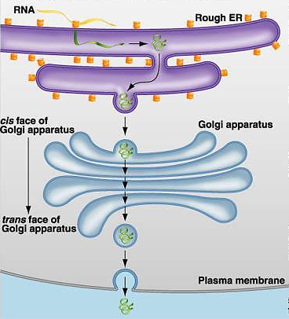
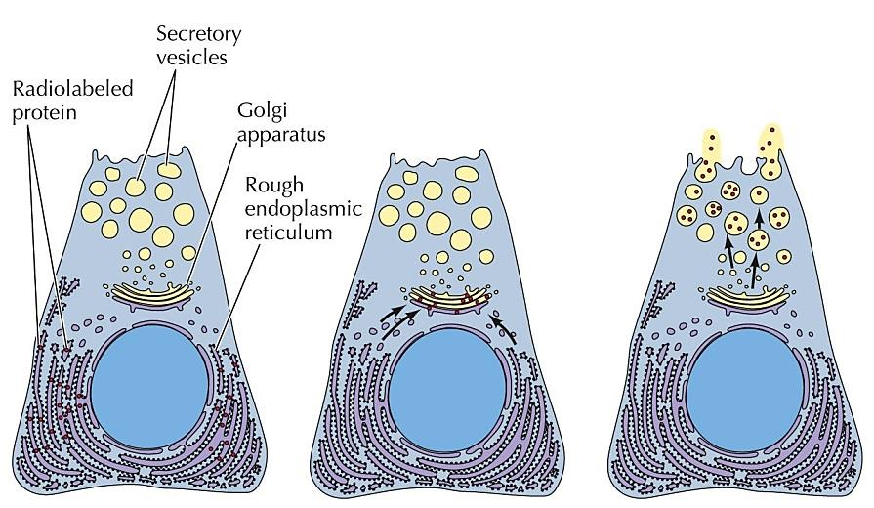
Sekreční dráha
hrubé ER - ER - Golgiho aparát - sekreční váčky - extracelulární prostor
proteiny směřující do ER, Golgiho aparátu, lysozomů, plazmatické membrány a vně buňky
sekreční váčky - dopravní prostředky obsahující proteiny z vnitřních organel
- proteiny vyloženy po splynutí membrány váčku s membránou cílové organely
poprvé pozorována u buněk žlázového epitelu pomocí radioaktivně značených aminokyselin
Sekreční
váčky
Radioaktivní
protein
Golgiho
aparát
Hrubé ER
3 minuty
(endoplazmatické retikulum)
7 minut
(Golgiho aparát)
120 minut
(extracelulární prostor)
https://www.studyblue.com/notes/note/n/biology-101-chapter-4-6/deck/1098008 http://faculty.samford.edu/~djohnso2/44962w/405/_11protsorting.html

Slide 20
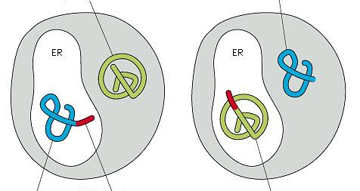
Sekreční dráha
Endoplazmatické retikulum (ER)
systém plochých váčků a kanálků, návaznost na jaderný obal a perinukleární prostor
dává vzniknout Golgiho aparátu, lysozomům, plazmatické membráně
funkce: biosyntéza proteinů a lipidů, přeprava látek, reakce na podněty z vnějšího prostředí, skladovaní buněčných produktů
drsné - s ribozomy, syntéza proteinů
hladké - bez ribozomů, metabolismus lipidů a polysacharidů, detoxifikační reakce, zásobárna Ca²⁺
Drsné ER
Hladké ER
Cytoplazmatický
protein
ER protein s odstraněnou
signální sekvencí
Import proteinů do ER
adresová sekvence pro ER = signální sekvence
odstranění signální s. z proteinu ER umístí protein do cytosolu
začlenění signální s. do cytoplazmatického proteinu způsobí jeho nasměrování do ER
ER protein
Signální
sekvence
Cytoplazmatický protein
se signální sekvencí
NORMÁLNÍ STAV
ÚPRAVA SIGNÁLNÍ SEKVENCE
http://faculty.samford.edu/~djohnso2/44962w/405/_11protsorting.html

Slide 21
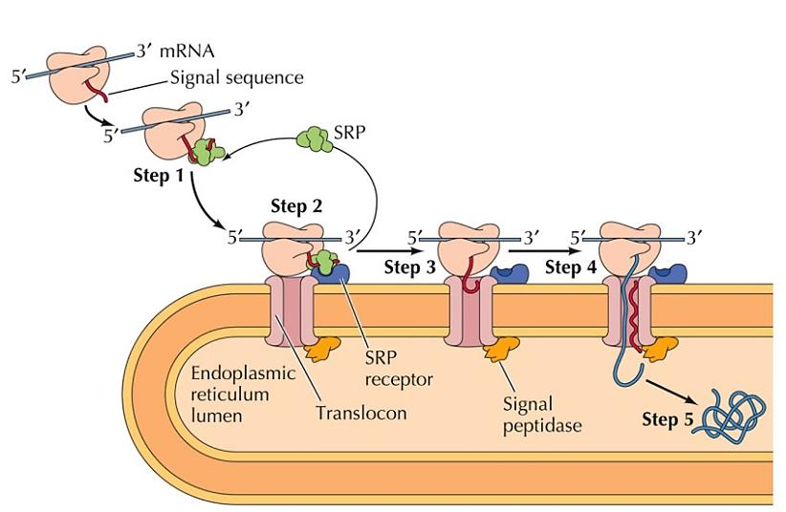
Sekreční dráha
Syntéza proteinů v drsném ER
sbalování proteinů, tvorba disulfidických vazeb, sestavování oligomerních proteinů, glykosylace
ER je hlavní křižovatka v dopravě proteinů po buňce
i) volné proteiny jsou uvolněny do lumen ER - proteiny z lumen organel, sekretované ven z buňky
ii) membránové proteiny zůstávají zanořeny v membráně ER - proteiny vyskytující se v membránách organel, plazmatické membráně
Proteiny lumen ER
začátek syntézy proteinu na volných ribozomech
vazba SRP k signální sekvenci, pozastavení translace
SRP receptor přitahuje ribozom/peptid/ /SRP
vazba ribozomu k translokačnímu komplexu
vazba GTP, začlenění signální sekvence do membrá- nového kanálku
hydrolýza GTP, uvolnění SRP, spuštění translace
rostoucí peptid prochází membránou ER
odštěpení signální sekvence signální peptidázou
uvolnění peptidu do lumen ER
http://faculty.samford.edu/~djohnso2/44962w/405/_11protsorting.html

Slide 22
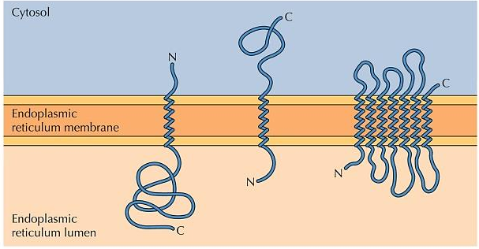
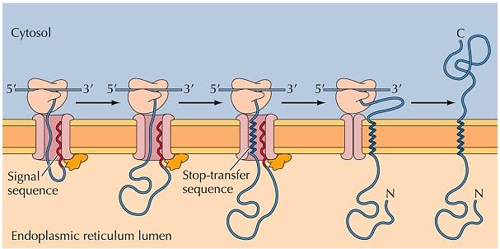
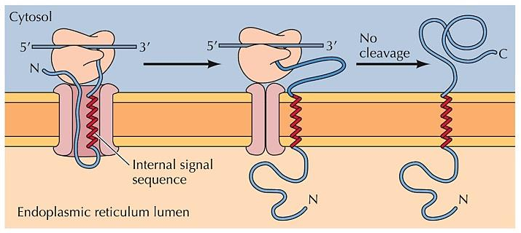
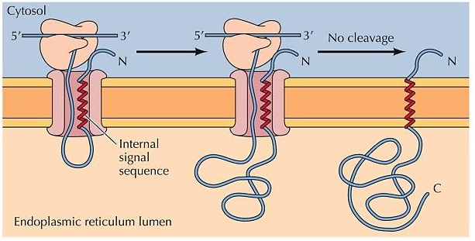
Sekreční dráha
Začlenění proteinu do membrány ER
různé orientace proteinu a počet jeho průchodů přes membránu
sekvence zastavující přenos, vnitřní signální sekvence
- α-šroubovice, 20 - 25 aminokyselin, interakce s fosfolipidy
- vnitřní s.s. rozeznána pomocí SRP, neštěpena signální peptidázou
- jejich orientace určují orientaci proteinu v membráně
různé orientace proteinu
protein procházející membránou několikrát - střídání vnitřních s.s. a sekvencí zastavujících přenos
http://faculty.samford.edu/~djohnso2/44962w/405/_11protsorting.html

Slide 23
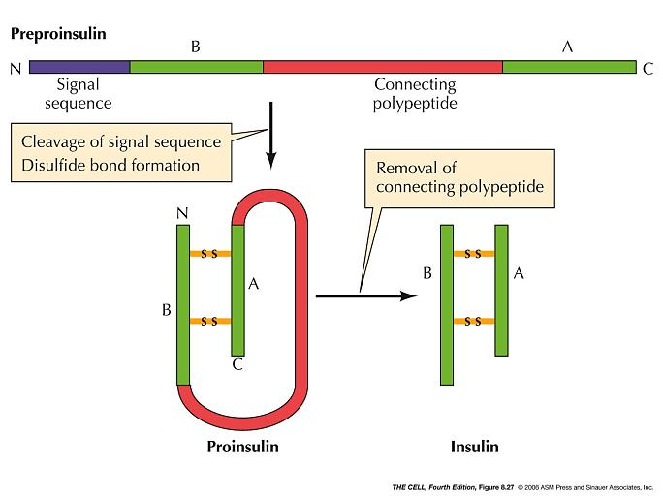
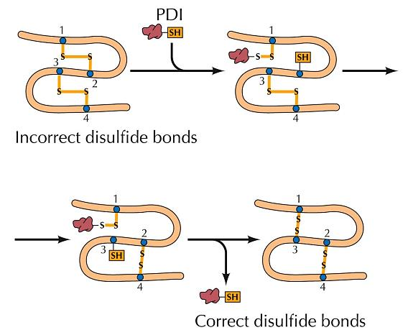
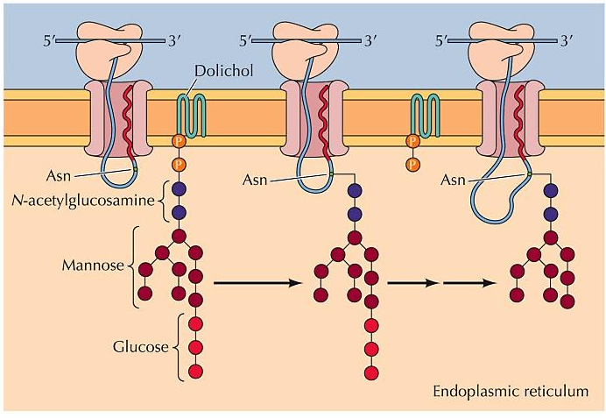
Sekreční dráha
Sbalování a úprava proteinů v ER
sbalování - chaperony rodin Hsp70 (BiP) a Hsp90 (Grp94)
štěpení - vždy odstranění iniciačního Met a signální sekvence, u některých proteinů i jiné sekvence
- např. inzulín: syntetizován jako preproinzulín, do lumen ER uvolňuje proinzulín
vyštěpení a degradace interní sekvence
spojení 2 výsledných polypeptidů disulfidickou vazbou → inzulín
tvorba disulfidických vazeb - disulfid izomeráza
glykosylace - připojení oligosacharidů
Signální
sekvence
Spojující
peptid
Štěpení signální sekvence
Tvorba disulfidických vazeb
Vyštěpení spojujícího
peptidu
Chybná disulfidická vazba
Správná disulfidická vazba
http://faculty.samford.edu/~djohnso2/44962w/405/_11protsorting.html

Slide 24
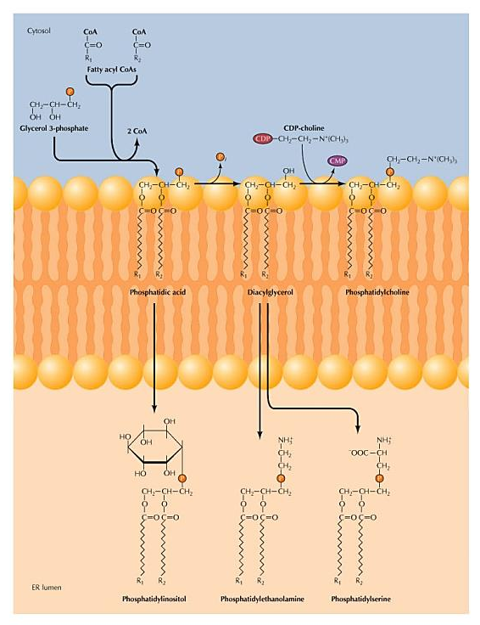
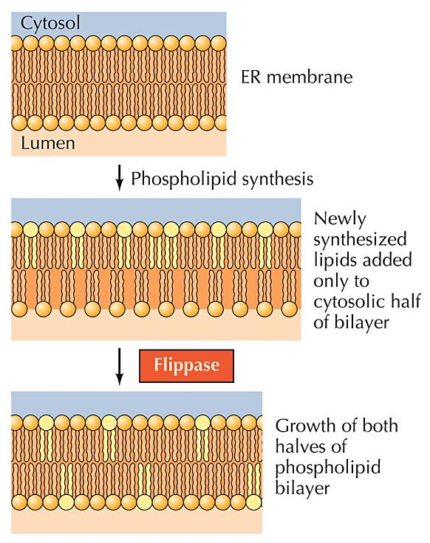
Sekreční dráha
Hladké endoplazmatické retikulum
syntéza membránových lipidů na cytosolické straně membrány ER
syntéza fosfolipidů
- vznik kyseliny fosfatidové z glycerol-3-fosfátu a mastných kyselin nesených CoA
- začlenění kyseliny fosfatidové do membrány a její další konverze
- translokace fosfolipidů přes membránu pomocí flipáz
Membrána ER
Syntéza fosfolipidů
Nové lipidy připojeny jen na cytosolickou polovinu dvojvrstvy
Flipáza
Růst obou stran fosfolipidové dvojvrstvy
http://faculty.samford.edu/~djohnso2/44962w/405/_11protsorting.html

Slide 25
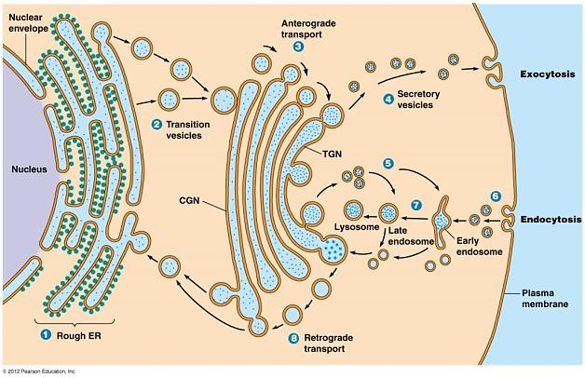
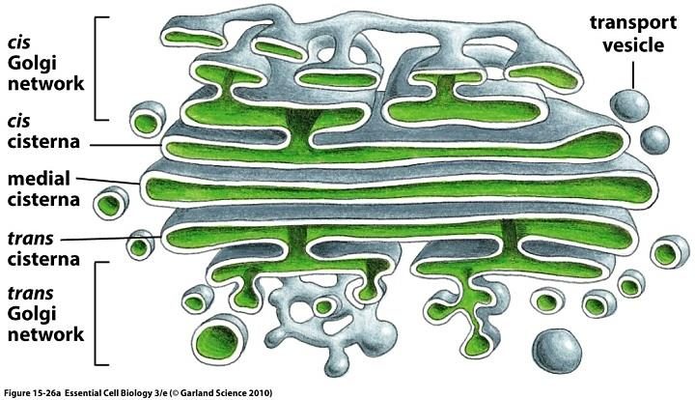
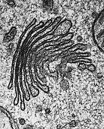
Sekreční dráha
Vezikulární transport z ER
směřuje do Golgiho aparátu, lysozomů, plazmatické membrány, extracelulárního prostoru
proteiny a lipidy po cestě upravovány (glykosylace, tvorba disulfidických vazeb)
náklad váčků je specifický, daný receptory v membráně váčku
proteiny určené pro lumen ER - adresová sekvence Lys-Asp-Glu-Leu (KDEL)
Golgiho aparát (GA)
systém plochých nádrží (cisteren) a kanálků
funkce: zpracování, třízení a modifikace proteinů z ER (glykosylace proteinů), syntéza glykolipidů
cis strana - vznik nových cisteren fúzí váčku z ER
trans strana - pučení váčků, které směřují zpět do ER, zpět do GA, ven z buňky; vznik lysozómů
cis
strana
transportní
váček
cis
cisterna
střední
cisterna
trans
cisterna
trans
strana
http://www.mun.ca/biology/desmid/brian/BIOL2060/BIOL2060-12/12_08.jpg http://slideplayer.com/slide/2759214/

Slide 26
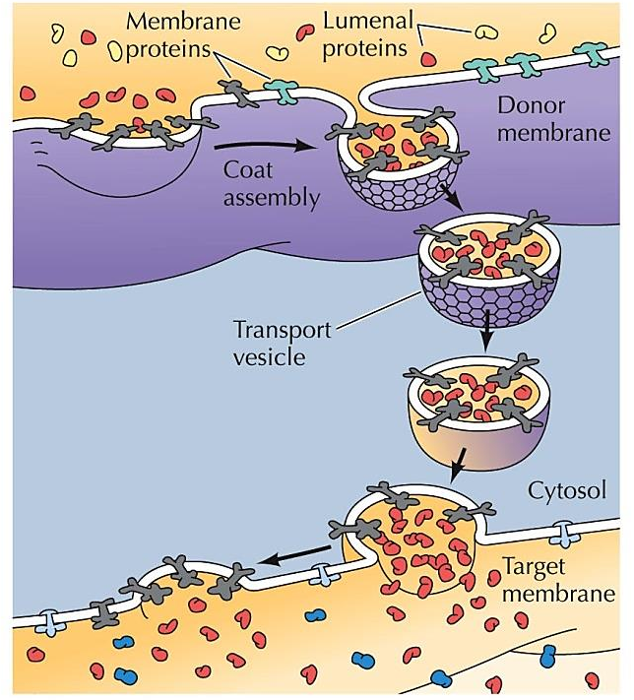
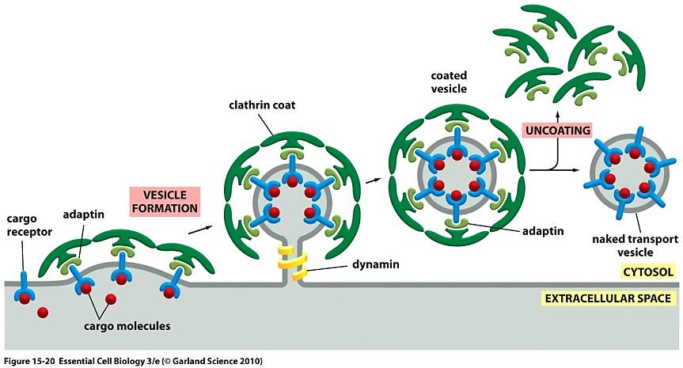
Sekreční dráha
Transportní váčky
různé typy pro transport specifického nákladu
kyvadlová doprava mezi organelami
opláštěné váčky - proteinový obal na cytosolické straně váčků napo-
máhá tvarovat membránu do podoby váčku a podílí se na zachycení
specifických molekul
- po odškrcení váčku plášť odstraněn a váček fúzuje s cílovou mem.
Typ váčku | Proteiny pláště | Výchozí organela | Cílová organela
Klathrinový | klathrin + adaptin 1 | GA | lysozom
Klathrinový | klathrin + adaptin 2 | plazmalema | endozom
COP | proteiny Coat | ER | GA
 |  | cisterna GA | cisterna GA
 |  | GA | ER
Klathrinové váčky
nakládaná molekula - receptor - adaptin - klathrin
zesíťování klathrinu, vznik jamky a váčku s klathrin. pláštěm
dynamin - vazba kolem ústí váčku, za hydrolýzy GTP se stáhne a odškrtí váček od membrány
http://faculty.samford.edu/~djohnso2/44962w/405/_11protsorting.html

Slide 27
Sekreční dráha
Klathrinové váčky
proteiny určené do lysozomů označeny manóza-6-fosfát
receptor pro manóza-6-fosfát v membráně na trans straně GA
přes adaptiny se k receptoru váží klatriny, které spojí svoje řetězce v sít a zahajují pučení váčku
Receptor pro
manóza-6-fosfát
Manóza-6-
fosfát
Lysozomální
proteiny
Lysozomální
protein
Lumen GA
Manóza-6-
fosfát
Trans
strana GA
Receptor
pro manóza-
6-fosfát
Cytosolická
strana
Adaptin
Odškrcení
Klathrin
Klathrinový
váček
Volný
klathrin
hydrolýza GTP
COP váčky
přeprava molekul mezi ER a GA, v rámci GA
plášťový protein Coat, pomocný protein ARF (GTPáza)
ARF-GTP se spojuje s membránou GA, nutný pro vazbu Coat proteinů a podílí se na tvorbě váčků
po odškrcení váčku hydrolýza ARF-GTP na ARF-GDP
rozložení COP, fúze váčku s cílovou membránou
fúze
váčku
odškrcení váčku
výměna GDP/GTP
aktivace ARF
vazba Coat
http://faculty.samford.edu/~djohnso2/44962w/405/_11protsorting.html www.uni-tuebingen.de

Slide 28
Sekreční dráha
Doručení váčků
proteiny SNARE
v-SNARE na povrchu váčků, t-SNARE na povrchu cílových membrán
unikátní SNARE pro každou organelu a typ transportních váčků
interakce proteinů NSF a SNAP zodpovídá za fúzi váčku s cílovou membránou
Sekrece molekul z buňky
i) řízená sekrece molekul po přijetí signálu
transportní váčky splývají a tvoří větší váček
po přijetí signálu jeho exocytóza
sekrece specifických molekul u žlaznatých buněk
ii) konstitutivní
sekrece průběžná, bez signálu
http://faculty.samford.edu/~djohnso2/44962w/405/_11protsorting.html http://www.utm.utoronto.ca/~w3bio315/pdf/OLD-PDF/2009%20Fall/lecture16.pdf

Slide 29
Sekreční dráha
Lysozomy
funkce: nitrobuněčné trávení, rozklad materiálu z nitra i vnějšku buňky
cca 50 typů kyselých hydroláz na rozklad všech organických složek buňky
pH ~ 5, ATP dependentní H⁺ pumpy
proteiny v membráně lysozomu chráněny glykosylací
primární lysozom vniká odškrcením od GA - po splynutí s endozomem vzniká sekundární (aktivní) lysozom - terciální lysozom s nestravitelnými zbytky odstraňovanými exocytózou
přes 30 genetických chorob člověka s mutantními geny pro lysozomální enzymy
- např. Gaucherova nemoc: glukocerebrosidáza na rozklad glykolipidů, léčba aplikací enzymu
http://www.mun.ca/biology/desmid/brian/BIOL2060/BIOL2060-12/12_08.jpg http://faculty.samford.edu/~djohnso2/44962w/405/_11protsorting.html

Slide 30
Endocytická dráha
Endocytóza
příjem částic, molekul a kapaliny z vnějšího prostředí
malé molekuly přijímány u všech buněk, velké částice přijímány fagocytujícími buňkami
pohlcovaný materiál obklopen plazmalemou - pučení dovnitř buňky - odškrcení endocytického váčku - fúze s lysozomem
i) pinocytóza
kapaliny a malé molekuly
klathrinové jamky a váčky
nerozlišuje přijímaný materiál
ii) fagocytóza
pohlcení velkých částic
vazba částice k povrchovým receptorům - tvorba pseudopodií obklopujících částici - tvorba fagozomu - fúze s lysozomem
iii) autofagie
rozklad vlastních struktur
staré organely, hladovějící buňky
uzavření organely v membráně z ER - tvorba autofagozomomu - fúze s lysozomem
FAGOCYTÓZA
PINOCYTÓZA
Fagozom
Endocytický
váček
Primární
lysozom
GA
Sekundární
lysozom
Využití živin
během procesu
degradace
ER
AUTOFAGIE
Terciální
lysozom
Plazmatická
membrána
Exocytóza degradovaného materiálu
a kyselých hydroláz
http://www.mun.ca/biology/desmid/brian/BIOL2060/BIOL2060-12/12_08.jpg

Slide 31
Endocytická dráha
Endocytóza přes povrchové receptory
vazba molekul k příslušným receptorům
uzavření komplexu receptor/ ligand do klathrinových váčků
odstranění obalu váčku
fúze s lysozomem, zpracování pohlceného materiálu, recyklace receptorů
Cholesterol
v krvi vázán na proteinovém nosiči (lipoprotein)
nízkodenzitní lipoprotein (LDL) vzniká v játrech a dopravuje cholesterol k buňkám
vazba LDL s cholesterolem na LDLR - klathrinová endocytóza - fúze s lysozomem - uvolnění LDL od LDLR - recyklace receptorů - rozložení LDL - uvolnění cholesterolu do cytoplazmy
porucha LDLR receptoru: hromadění cholesterolu v krvi, vývoj aterosklerózy, srdeční infarkty v raném věku
LDL
LDL receptory
Plazmatická membrána
Endocytóza
CYTOPLAZMA
Recyklace LDLR
Uvolnění pláště
Klathrinový
váček
Odškrcení
transportního váčku
Fúze s lysozomem
Endolysozom
Volný
cholesterol
Kyselé hydrolázy

Slide 32
Cytoskelet
Mikrotubuly
Mikrofilamenta
Intermediální filamenta
Mikrotubuly
Mikrofilamenta
αβ-tubulinové heterodimery
Monomery G-aktinu
Dimery intermediálních filament
Struktura | Dutý válec, stěna z 13 protofilament | Dva propletené řetězce F-aktinu | 8 protofilament
Monomery | α-tubulin β-tubulin | G-aktin | Cytokeratin, vimentin, desmin, neurofilamenta, nestin, laminy
Polarita | (+) a (-) konce | (+) a (-) konce | ---
Funkce | Organizace a udržení tvaru a polarity buňky | Kontrakce svalů | Podpora buněčných struktur
 | Pohyb chromozomů | Pohyb buněk, cytokineze | Udržení tvaru buňky
 | Intracelulární transport | Proudění cytoplazmy | Tvorba jaderné laminy a lešení
 | Pohyb organel | Udržení tvaru buňky | Zesílení axonů nervových buněk
 | Pohyblivost buněk (axonema) | Intracelulární transport | Organizace svalových vláken
Intermediální filamenta

Slide 33
Spoje buněk
spojení sousedních buněk a spojení buněk s extracelulární matrix (ECM)
důležité pro morfologii a funkci epitelů s těsným uspořádáním buněk
vyžadují napojení na cytoskelet
TĚSNÉ VAZBY
Těsné vazby
brání průniku molekul a tekutiny
Adherentní vazby
propojují mikrofilamenta sousedních buněk
Desmozomy
propojují intermediální filamenta sousedních buněk
Mezerové spoje
spojují cytoplazmy sousedních buněk
Hemidesmozomy
připojují intermediální filamenta k bazální lamině
Klky
Aktin
ADHERENTNÍ VAZBY
DESMOZOMY
Bazální lamina
HEMIDESMOZOMY
MEZEROVÉ SPOJE
Intermediální
filamenta
ECM
Polarita epiteliálních buněk
apikální povrch - mikroklky a řasinky
- pohyb hlenů v dýchací trubici, vajíčka ve vejcovodu, receptory
laterální povrch - adherentní, mezerové a těsné vazby a desmozomy
- spojení buněk přes speciální ligandy a cytoskelet
bazální povrch - hemidesmozomy a adhezivní plaky, ukotvení buněk v bazální lamině
http://csls-text3.c.u-tokyo.ac.jp/active/11_06.html

Slide 34
Spoje buněk
Adherentní spoje, desmozomy a hemidesmozomy obsahují plaky
destičky nahromaděných adaptorových proteinů na cytosolické straně plazmatické membrány
ukotvení transmembránových spojovacích proteinů, které váží ECM či proteiny sousední buňky
vazba cytoskeletu
Adherentní vazby
kadheriny - spojovací proteiny, homofilní vazby v přítomnosti Ca²⁺
- extracelulární domény v mezibuněčném prostoru
adaptorové proteiny - kateniny (α, β, p120), vinkulin
interakce s mikrofilamenty (F-aktin)
Plaky z adaptorových
proteinů
Plazmatická membrána
Vlákna cytoskeletu
Spojovací
proteiny
Mezibuněčný
prostor
http://yxsj.baiduyy.com/whole/image/chapter7/7.26.jpg https://en.wikipedia.org/wiki/Desmosome#/media/File:Desmosome_cell_junction_en.svg

Slide 35
Spoje buněk
Desmozomy
silná adheze buněk (střevní epitel, kůže, srdce)
spojovací proteiny - desmocolin a desmoglein
adaptorové proteiny - plakofilin, plakoglobin, desmoplakin
Pemphigus vulgaris - autoimuitní onemocnění kůže, tvorba protilátek proti desmogleinu
- narušena adheze epitelu, mezi buňky proniká tělní tekutina, tvorba puchýřů
Pemphigus vulgaris (kůže)
Hemidesmozomy
propojení buněk s bazální laminou (ECM)
podobnost s desmozomy, jako spojovací proteiny využity integriny, které se váží k laminům bazální membrány
http://www.mun.ca/biology/desmid/brian/BIOL2060/BIOL2060-17/CB17.html
http://dermaamin.com/site/histopathology-of-the-skin/68-p/2023-pemphigis-vulgaris-.html http://slideplayer.com/slide/4173835/

Slide 36
Spoje buněk
Těsné vazby
spojovací proteiny - claudin, ocludin, JAM
- homofilní interakce s proteiny sousední buňky
podíl na polarizaci buněk, brání laterálními pohybu membránových molekul
překážka pro průchod tekutin a molekul přes vrstvu buněk, oddělení tělních dutin
rozhodují o průchodu molekul transbuněčnou či parabuněčnou drahou
transport glukózy přes střevní epitel
- vstup do buňky na apikální straně přes Na⁺/glukóza synportní protein
- export glukózovým transportérem na bazolaterálním povrchu
Transport glukózy ve střevech
Apikální povrch
Těsné vazby
Spojovací proteiny
Těsné vazby
Plazmatické membrány
sousedních buněk
Spojovací proteiny
Bazolaterální povrch
Transcelulární dráha:
přes membrány buněk
Paracelulární dráha:
přes těsné vazby
http://clinicalgate.com/membrane-physiology/ http://bio100.class.uic.edu/f06pm/lect06.htm http://klinphys.charite.de/for721/f_summary_e.htm
http://www.phschool.com/science/biology_place/biocoach/biomembrane2/tight.html; http://www.bio.davidson.edu/bernd/Lab/EpithelialInfoWeb/Tight%20Junctions.html

Slide 37
Spoje buněk
Mezerové spoje
6 molekul konexinu uspořádaných do kruhu tvoří konexon
konexony dvou sousedních buněk tvoří hydrofilní kanál, který propojuje cytoplazmy buněk
přímá chemická a elektrochemická komunikace buněk
tok malých molekul mezi buňkami (ionty, cukry, cAMP)
Plazmatické membrány
sousedních buněk
Cytosolická strana
membrány
Extracelulární strana
membrány
Konexiny uspořádané
do konexonů
Hydrofilní kanál
Spojení buněk s ECM
fokální adheze a hemidesmozomy, integriny
rozdíl v napojení na cytosklelet - fokální adheze váží mikrofilamenta
- hemidesmozomy váží intermediální filamenta
Buňka 1
Extracelulární
prostor
Buňka 2
Integrin
Vazebné místo pro proteiny ECM
Hemidesmozom
Fokální adheze
Intermediální
filamenta
Extracelulární
strana
membrány
Cytoplazma
Plazmatická
membrána
Adaptorové proteiny
tvořící plak
Cytoplazma
Integrin
(α₆β₄)
Plazmatická
membrána
Plazmatická
membrána
Bazální lamina
Laminin
Cytosolická strana
membrány
ECM
ECM
Vazebné místo pro adaptorové proteiny
Kolagenová
vlákna
Kolagenové fibrily
http://www.mun.ca/biology/desmid/brian/BIOL2060/BIOL2060-17/CB17.html https://quizlet.com/12976144/cell-bio-lecture-11-flash-cards/

